Slide 1
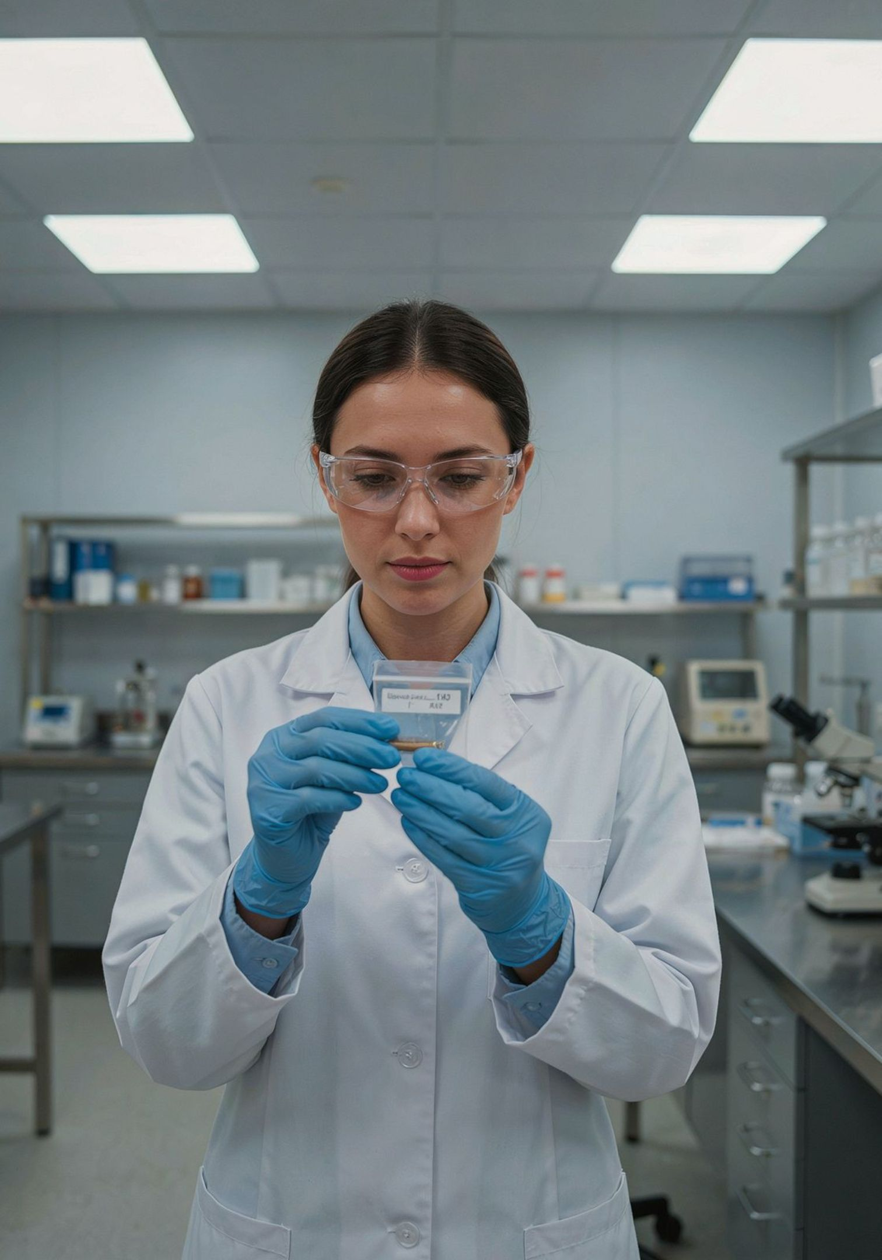
Ilmu Forensik dan Teknologi Informasi
Bab 6 — Penerapan ilmu pengetahuan untuk keperluan hukum, mencakup berbagai cabang forensik yang relevan bagi akuntansi forensik.

Slide 2
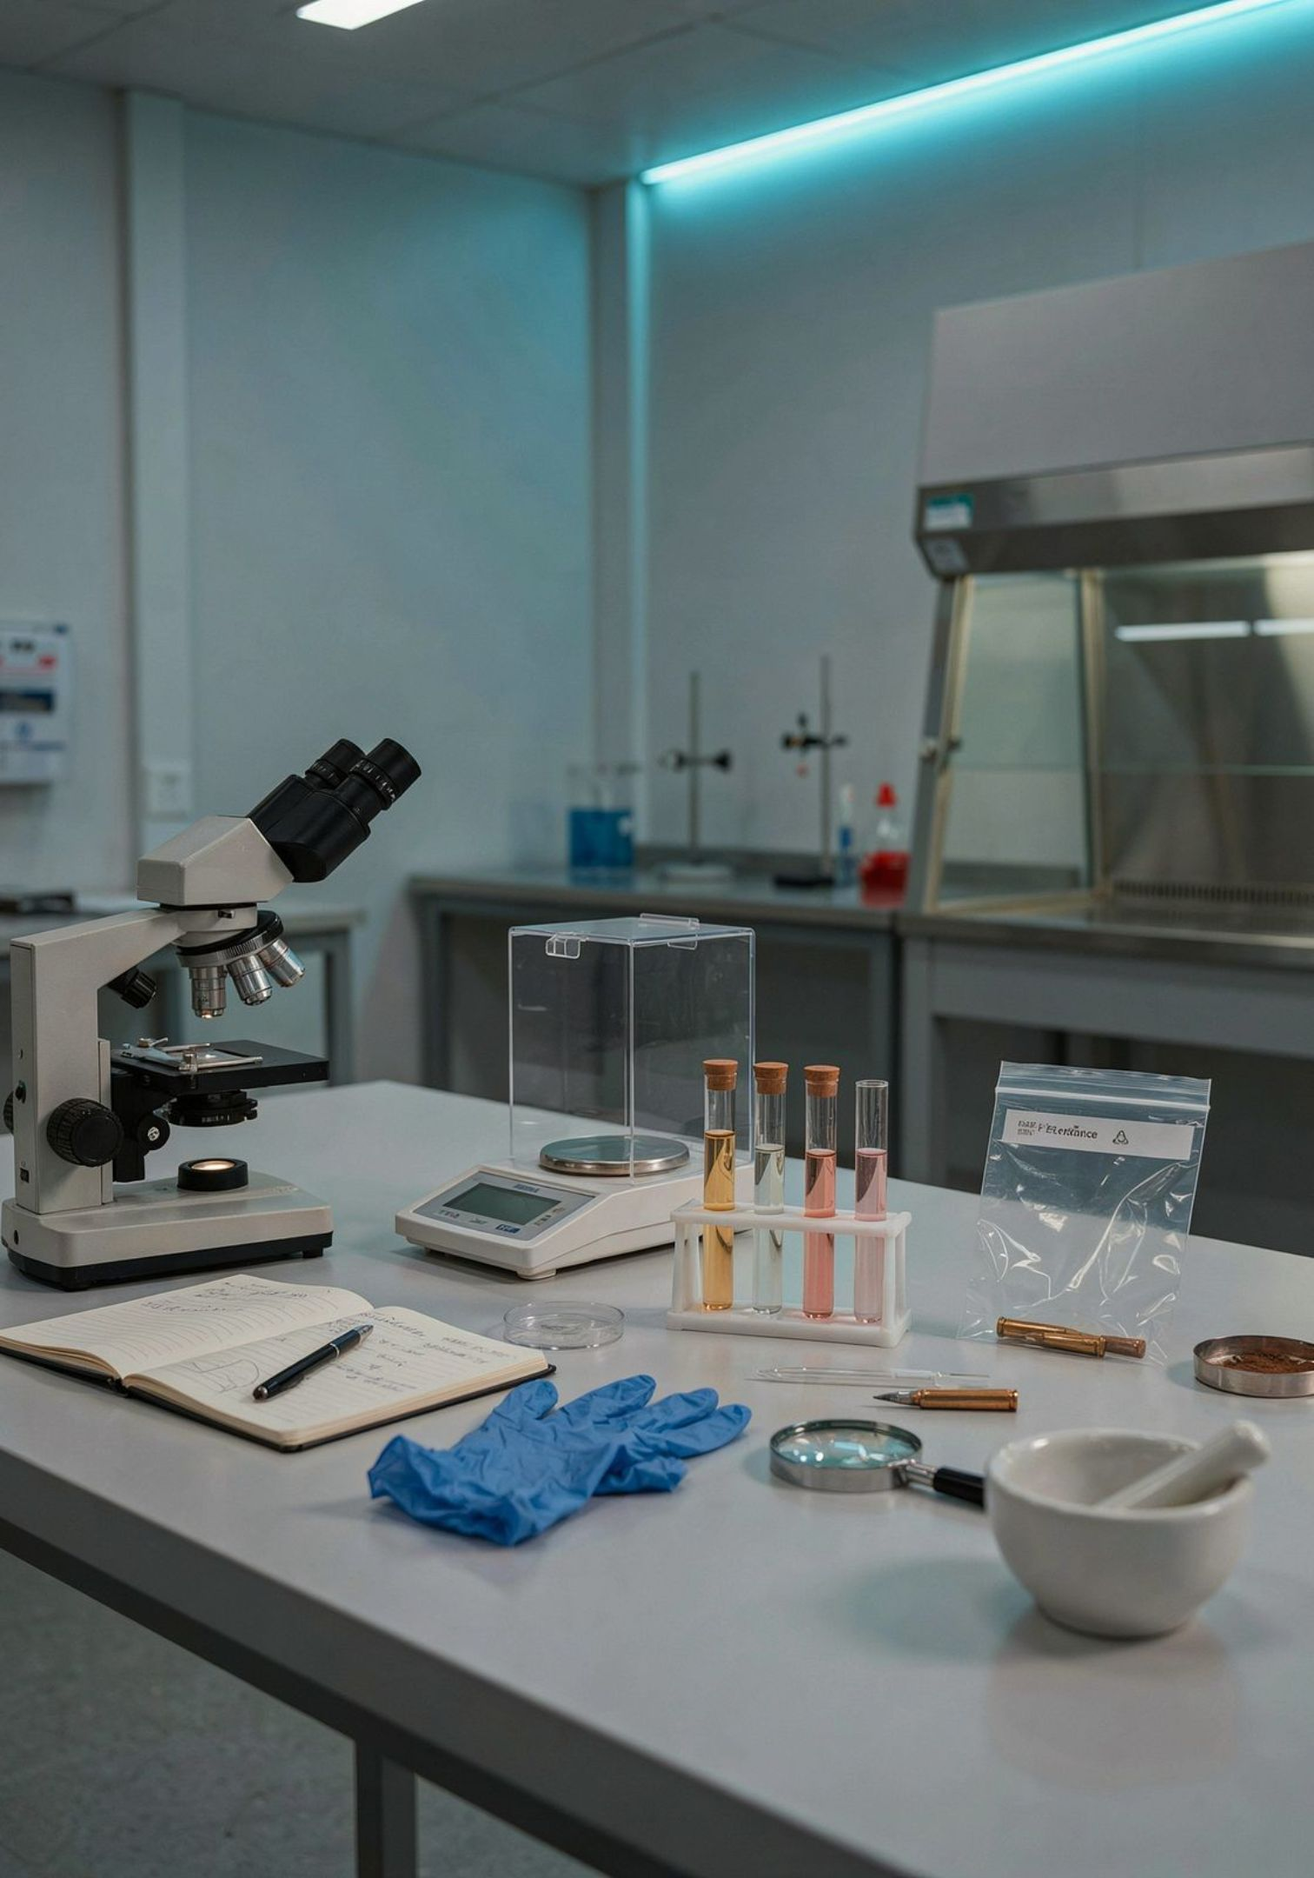
Apa Itu Ilmu Forensik?
Definisi
Ruang Lingkup
Ilmu forensik adalah penerapan ilmu pengetahuan untuk keperluan hukum. Bidang ini memiliki banyak cabang, dan banyak di antaranya sangat penting bagi akuntansi forensik.
Ilmu forensik mencakup analisis fisik, kimia, biologi, digital, dan psikologis yang digunakan untuk mendukung proses penyelidikan dan persidangan hukum.

Slide 3
Cabang-Cabang Ilmu Forensik
Forensik Komputer
Kriminalistik
Teknologi komputer untuk penyelidikan hukum
Pengumpulan & analisis bukti TKP
Daktilografi
Forensik Kimia
Analisis sidik jari
Bahan peledak, racun, zat terlarang
Forensik Genetika
Forensik Informasi
Analisis DNA untuk identifikasi subjek
Sistem informasi organisasi terkait penipuan & kelalaian

Slide 4
Cabang Forensik Lainnya
Spesialisasi | Fokus Utama
Forensik Balistik | Senjata api
Forensik Antropologi | Kerangka manusia
Forensik Entomologi | Serangga terkait waktu & lokasi kematian
Forensik Odontologi | Bukti gigi untuk identifikasi jenazah
Forensik Patologi | Luka, cedera, sampel cairan & jaringan terkait penyebab kematian
Forensik Psikologi/Psikiatri | Kompetensi mental & profil kriminal
Serologi | Bukti darah

Slide 5

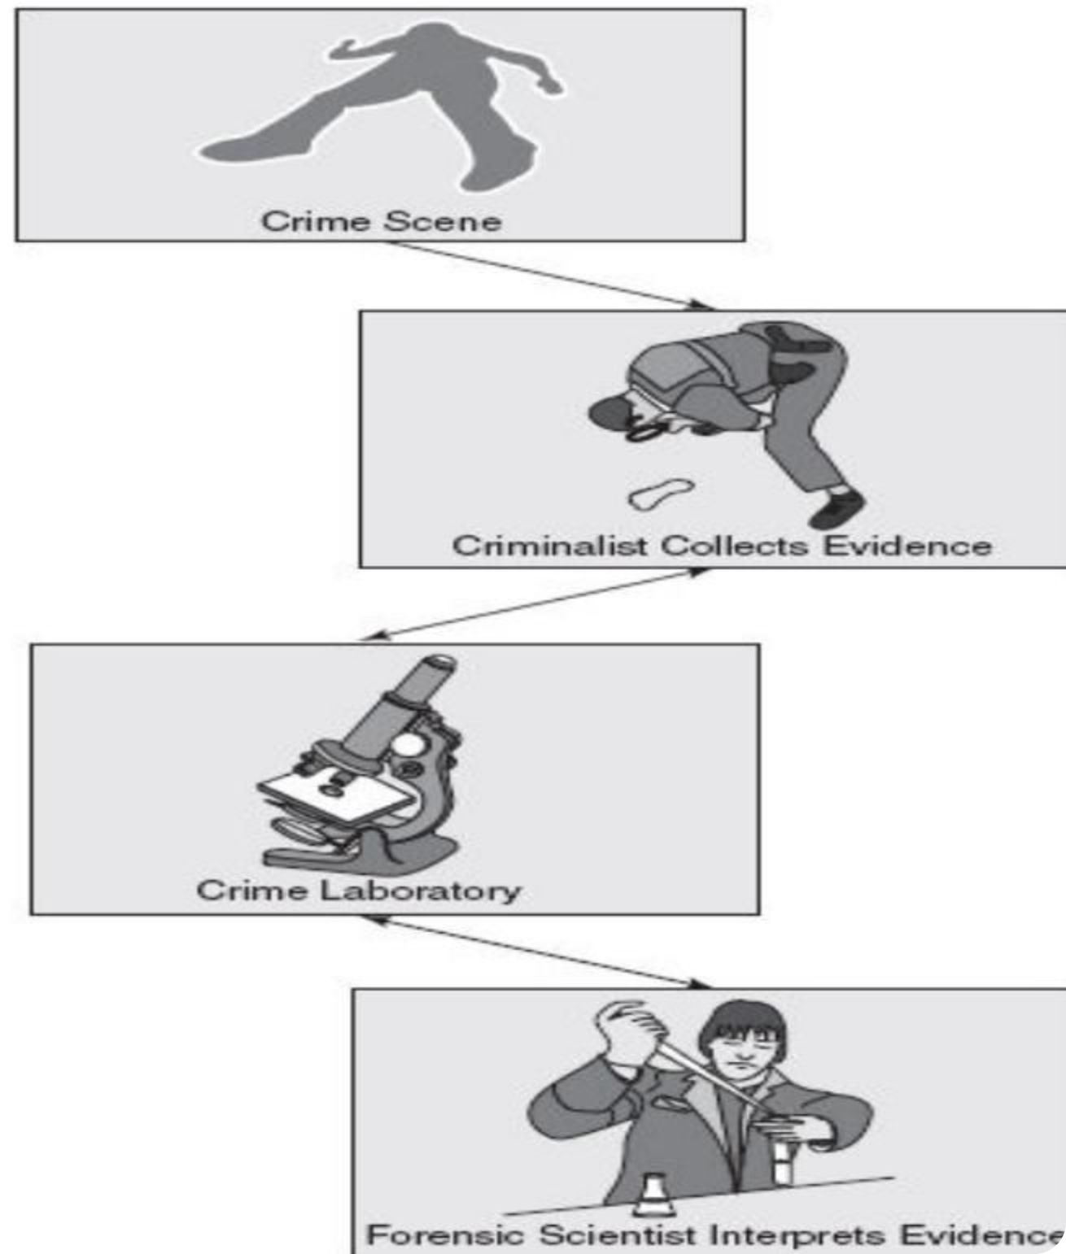
Alur Investigasi Forensik
Investigasi forensik mengalir dari TKP → Kriminalis Mengumpulkan Bukti → Laboratorium Kejahatan → Ilmuwan Forensik Menginterpretasikan Bukti.

Slide 6
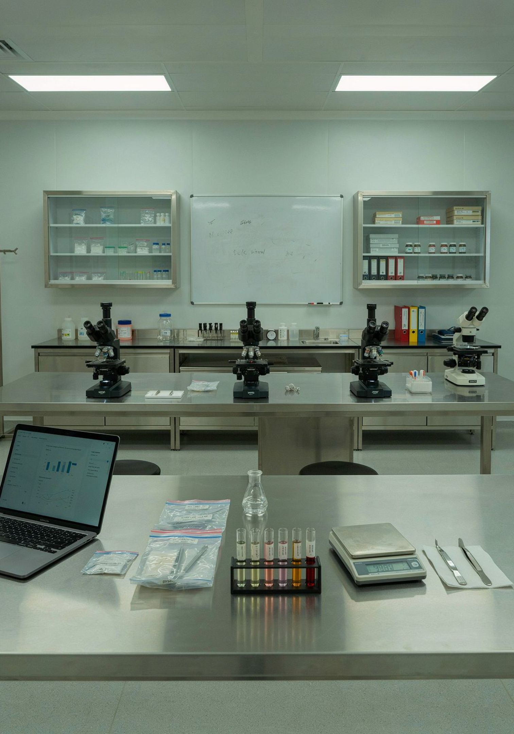
Laboratorium Kejahatan (Crime Labs)
Struktur
Divisi Utama
Amerika Serikat memiliki ratusan crime lab; sekitar 80% berafiliasi dengan lembaga kepolisian. Lab terbaik terakreditasi oleh ASCLD atau NFSTC.
Serologi (cairan)
Zat tidak dikenal (obat & racun)
Bukti jejak (rambut & serat)
Balistik & sidik jari

Slide 7





Jenis-Jenis Bukti
Fisik
Testimonial
Objek nyata yang dapat dibawa ke pengadilan dan "berbicara sendiri."
Kesaksian di bawah sumpah oleh saksi mata, ahli, dan pengakuan.
Dokumenter
Demonstratif
Rekaman audio/video atau transkrip; memerlukan dukungan saksi ahli.
Grafik, bagan, dan rekonstruksi komputer untuk kesaksian langsung atau silang.

Slide 8
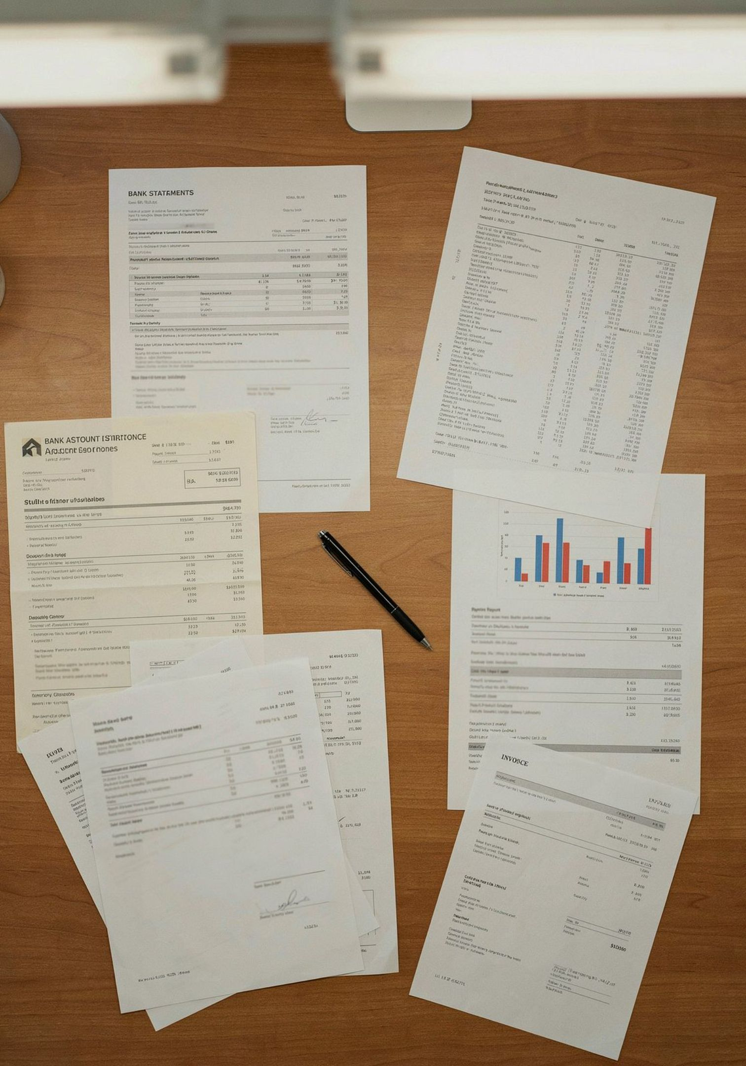

Bukti Fisik dalam Kejahatan Keuangan
Investigator umumnya mengandalkan tiga elemen: bukti fisik, saksi, dan pengakuan. Sebagian besar kejahatan keuangan diselesaikan menggunakan bukti fisik — termasuk catatan komputer, rekening bank, dan kartu kredit.
Catatan keuangan adalah jenis bukti fisik terpenting bagi akuntan forensik. Sebagian besar kejahatan keuangan meninggalkan jejak uang atau jejak catatan, atau keduanya.

Slide 9
Identifikasi Forensik
Definisi
Prinsip Locard
Identifikasi forensik terjadi ketika bukti fisik dapat dikaitkan secara spesifik dan tak terbantahkan dengan objek atau orang tertentu.
Pernyataan terkenal terkait identifikasi forensik adalah Prinsip Pertukaran Locard: "Setiap kontak meninggalkan jejak." Identifikasi didasarkan pada titik-titik perbandingan yang menunjukkan identifikasi kelas atau identifikasi forensik unik.

Slide 10



Bukti Testimonial & Uji Ahli
Uji Frye
Hanya mensyaratkan bahwa prinsip dan metode saksi ahli diterima secara umum dalam komunitas ilmiah.
Uji Daubert
Mensyaratkan: (1) teknik telah diuji secara ilmiah, (2) diterbitkan di jurnal peer-reviewed, (3) tingkat kesalahan diketahui, dan (4) diterima dalam komunitas ilmiah yang relevan.

Slide 11




Alat Investigasi Forensik
Ilmu forensik tidak hanya digunakan untuk mengumpulkan bukti yang dapat diterima di pengadilan, tetapi juga sebagai alat investigasi.
Brain Printing
Biometrik
Teknik untuk mendeteksi respons otak terhadap informasi spesifik.
Identifikasi individu berdasarkan karakteristik fisik unik.
Profiling
Data Mining
Pembuatan profil psikologis pelaku kejahatan.
Penggalian pola dari kumpulan data besar untuk mengidentifikasi anomali.

Slide 12
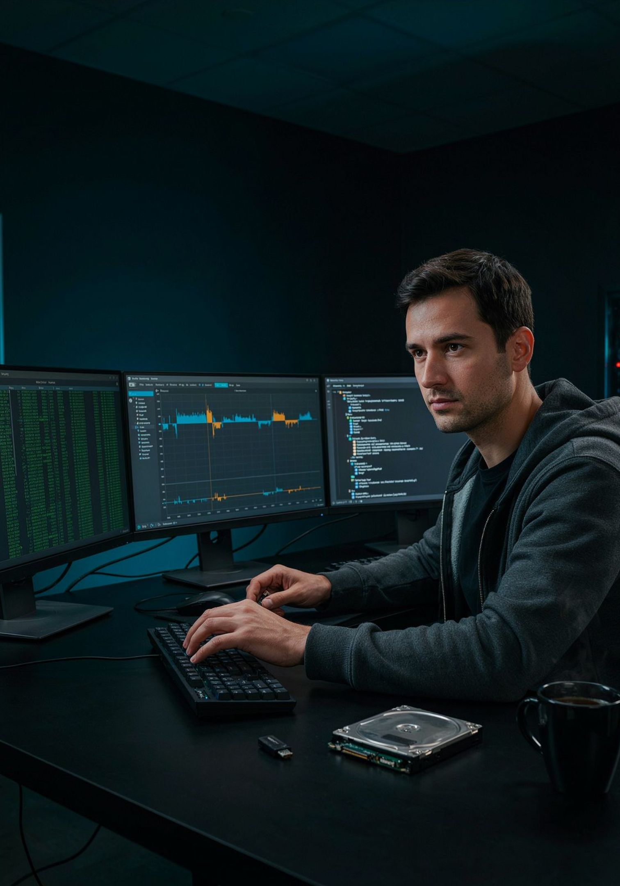
Forensik Komputer
Forensik komputer melibatkan penerapan teknik ilmu komputer untuk membantu penyelidikan berbagai masalah hukum. Tiga tugas utamanya:
1
Identifikasi Pelaku
Mengidentifikasi pelaku kejahatan atau jenis pelanggaran lainnya.
2
Pemulihan Data
Menemukan dan memulihkan data, file, atau pesan email terkait kasus.
3
Rekonstruksi
Merekonstruksi basis data dan file yang rusak.

Slide 13
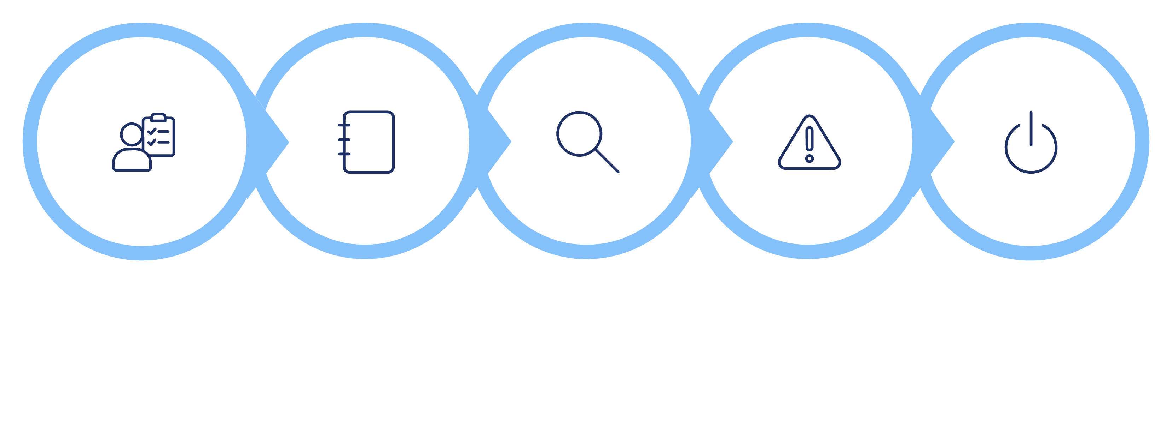
Langkah-Langkah Investigasi Forensik Komputer
Ukuran Situasi
Catat Semua
Survei Awal
Nilai Aktivitas
Matikan Daya
Delapan langkah ini memastikan integritas bukti digital terjaga dari awal hingga analisis akhir.

Slide 14
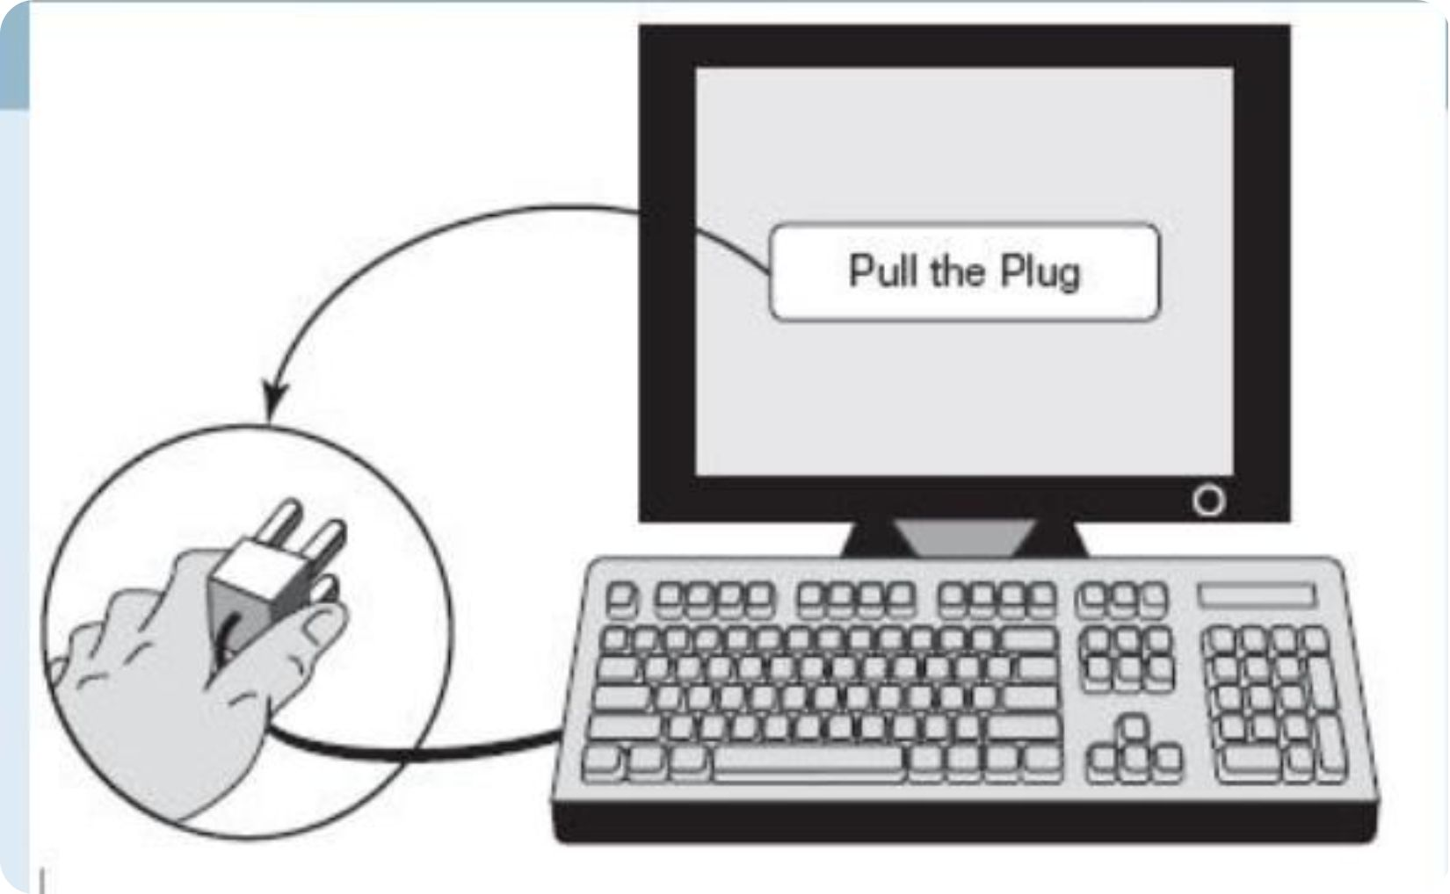

Langkah Kritis: Cabut Daya (Pull the Plug)
Mengapa Ini Penting?
Mematikan komputer dengan mencabut daya secara langsung mencegah penghapusan data otomatis, enkripsi, atau aktivasi jebakan (booby trap) yang mungkin dipasang oleh pelaku. Langkah ini melindungi integritas bukti digital sebelum duplikasi hard drive dilakukan.
Jangan gunakan prosedur shutdown normal — cabut langsung dari sumber daya.

Slide 15
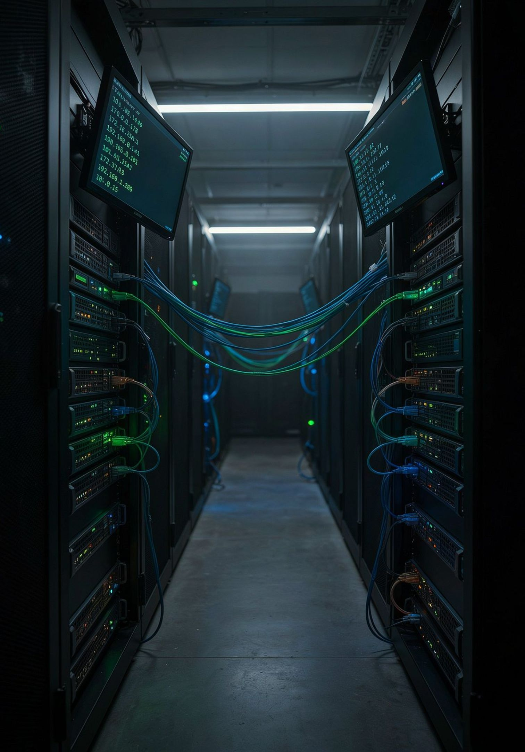
Identifikasi Individu dalam Jaringan
Pelacakan via Alamat IP
Individu dapat dilacak melalui alamat IP. Email dapat ditelusuri dengan membaca alamat IP di header email internal.
Tantangan Pelacakan
Alamat IP dapat disembunyikan menggunakan proxy server, atau dapat dipalsukan (spoofed), sehingga mempersulit identifikasi pelaku.

Slide 16
Database & Jaringan Penegak Hukum
IAFIS
NDIS & CODIS
NIBIN
Automated Fingerprint Identification System — identifikasi sidik jari otomatis
National DNA Index System & Combined DNA Index System — basis data DNA nasional
National Integrated Ballistics Information Network — jaringan informasi balistik
NLETS & NCIC
FinCEN
Jaringan telekomunikasi & pusat informasi kejahatan nasional
Financial Crimes Enforcement Network — jaringan penegakan kejahatan keuangan

Slide 17

Peran FinCEN dalam Kejahatan Keuangan
The Financial Crimes Enforcement Network (FinCEN) adalah jaringan khusus yang mendukung penyelidikan kejahatan keuangan. FinCEN mengumpulkan, menganalisis, dan mendistribusikan informasi keuangan untuk membantu lembaga penegak hukum dalam mendeteksi dan mencegah pencucian uang, penipuan, dan kejahatan keuangan lainnya.

Slide 18
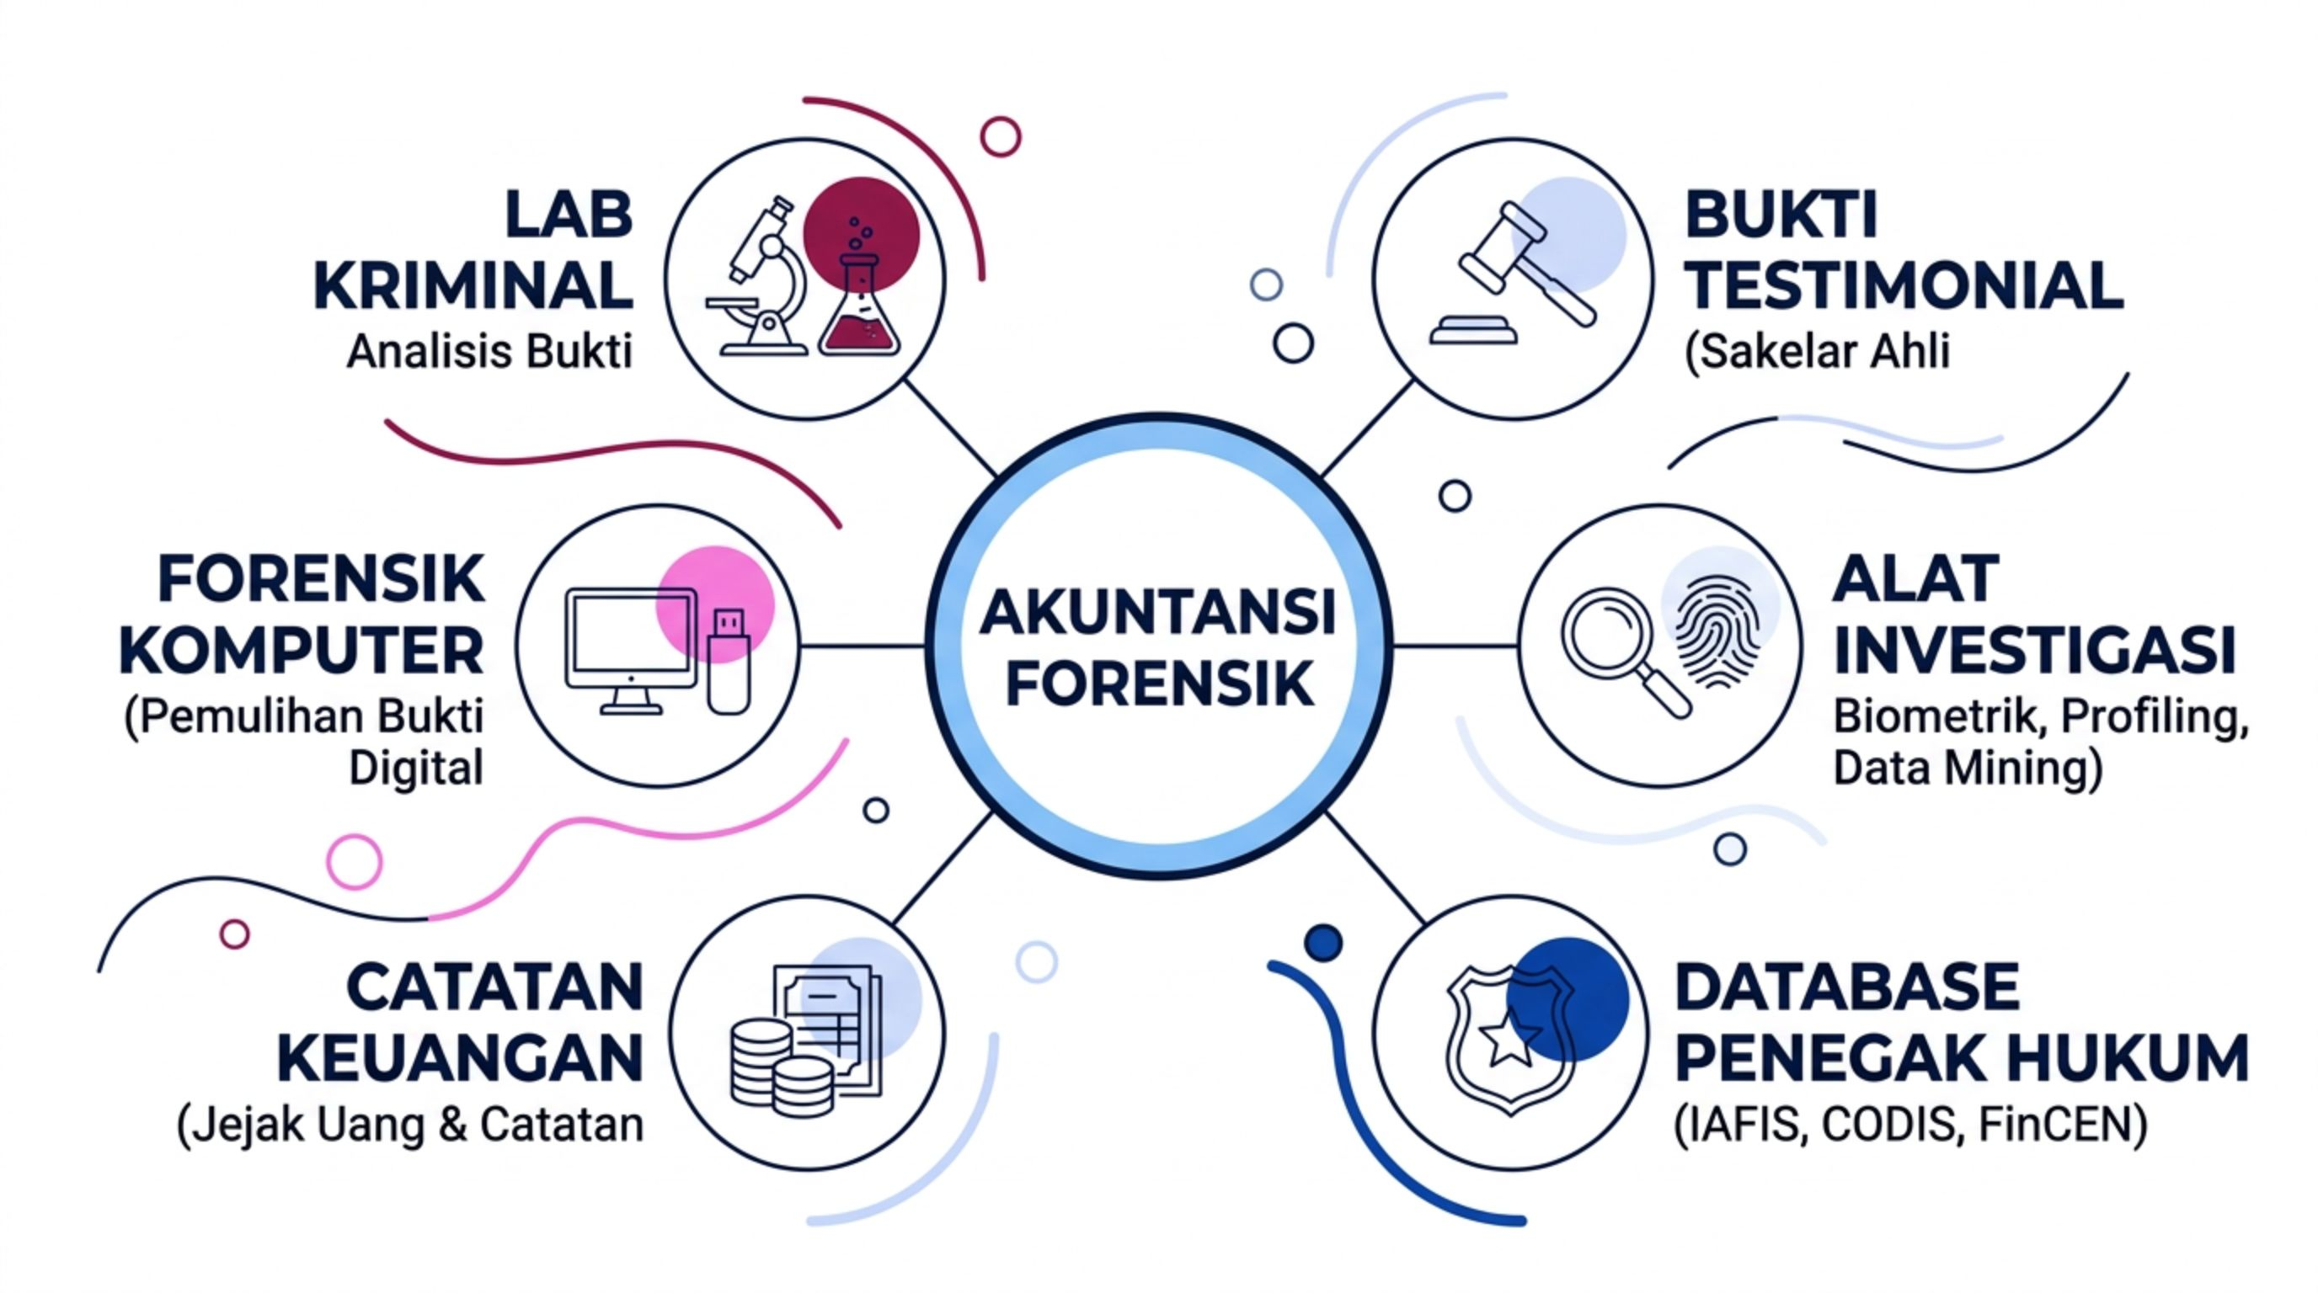
Hubungan Forensik Komputer & Akuntansi Forensik

Slide 19

Ringkasan: Prinsip-Prinsip Kunci
Ilmu Forensik Multidisiplin
Bukti Fisik adalah Fondasi
Mencakup balistik, kimia, genetika, psikologi, komputer, dan banyak cabang lain yang saling melengkapi.
Catatan keuangan, sidik jari, dan data digital adalah bukti terpenting dalam kejahatan keuangan.
Prinsip Locard Selalu Berlaku
Teknologi Memperkuat Investigasi
"Setiap kontak meninggalkan jejak" — dasar dari seluruh identifikasi forensik.
Database nasional (IAFIS, CODIS, FinCEN) dan forensik komputer mempercepat dan memperkuat proses penyelidikan.

Slide 20

Kesimpulan
Ilmu forensik dan teknologi informasi adalah pilar utama dalam penyelidikan hukum modern. Dari crime lab hingga database nasional, dari prinsip Locard hingga forensik komputer — semua elemen ini bekerja bersama untuk mengungkap kebenaran dan menegakkan keadilan.
BAB 6 SELESAI

